Slide 1
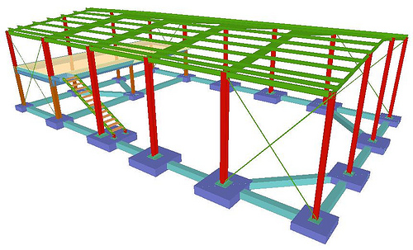
Se conoce como Cimentaciones a la parte de la infraestructura, que transmite directamente al terreno las acciones recogidas por la estructura, debiendo cumplir las misiones específicas para las cuales debe estar preparada las cuales son: a)-Transmitir al terreno las cargas verticales, los momentos y empujes que pudiese arrastrar la edificación. b)- Anclar al terreno ese edificio. La solución propuesta deberá satisfacer estas misiones de forma: económica, segura y sin movimientos admisibles, durante y después de la ejecución del edificio.
Para el cálculo y dimensionado de las cimentaciones, se precisa conocer el peso total de la obra (enteramente acabada y con sobrecargas) y la aptitud portante del terreno elegido como firme. En todo caso deberá cumplirse que la tensión de trabajo del terreno sea menor o igual a dicha aptitud portante o tensión admisible del terreno.

Slide 2
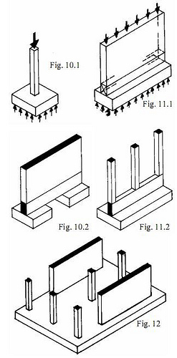
Son aquellas cimentaciones que se apoyan en capas poco profundas del terreno que se suponen o consideran con suficiente capacidad de carga, para soportar las edificaciones y las acciones que sobre ellas se producen, con cedimientos admisibles. Consideramos capas poco profundas o firmes superficiales, aquellos que se encuentran a profundidades medias, hasta los – 3.00 m. Fig. 11.1 y Fig. 10.1 Cuando superen esas cotas, desde –4.00 a -6.00 m. deberán utilizarse, si es posible, pozos de cimentación.
Los tres tipos básicos de cimentaciones superficiales (poco profundas) aparecen clasificadas según sean soluciones de transmisión de 1. Cargas puntuales (aisladas) 2. Cargas lineales (continuas) Fig. 11.2 Fig. 10.2 3. Cargas puntuales y/o lineales asociadas (aisladas + continuas).
Las cimentaciones de puntos singulares de cargas originan Zapatas Aisladas (Fig.10.1 y 10.2 ) Las cimentaciones de líneas de cargas: MUROS pueden crear Zapatas Continuas o Corridas(Fig 11.1 y 11.2) Las cimentaciones de conjuntos de puntos de cargas: SOPORTES y/o cargas lineales: MUROS ASOCIADOS dan lugar a: Placas o losas de cimentacion. (Fig. 12)

Slide 3
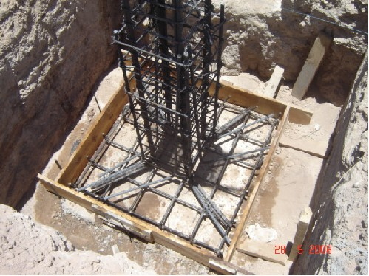
ZAPATAS •Limpieza y desbroce del solar. •Comprobación de medidas y niveles. •Replanteo del movimiento de tierras. •Excavación hasta la cota superior del cimiento. •Excavación de zapatas y riostras. •Encofrado de las zapatas y riostras si procede. •Colocación de armadura inferior con separadores. •Colocación de armadura de espera de pilares. •Colocación de la armadura de riostras. •Hormigonado, vibrado y curado.

Slide 4
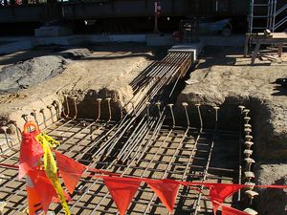
ZAPATAS AISLADAS Las Zapatas Aisladas son un tipo de Cimentación Superficial que sirve de base de elementos estructurales puntuales como son los pilares; de modo que esta zapata amplía la superficie de apoyo hasta lograr que el suelo soporte sin problemas la carga que le transmite.
Las zapatas aisladas van arriostradas con riostras de hormigón armado de sección inferior a la zapata.
Pueden ejecutarse de hormigón en masa, es decir sin armar, si las mismas tienen un canto considerable (son las denominadas zapatas macizas).
Armado de la parte inferior: Se realiza un mallado conformado por barras cruzadas; la separación entre barras no ha de superar los 30 cm.
Recubrimiento para evitar corrosiones: Separación de las armaduras, entre 5 a 10 cm. del borde y del fondo de la zapata, dependiendo del tipo de hormigón utilizado y de las características del terreno.
Barras: Se recomienda utilizar diámetros de barras grandes, mínimo del 12, ante posibles corrosiones.
La armadura longitudinal del pilar llega hasta el mallado, por lo cual se colocan armaduras de espera iguales que las de los pilares.
Solape mínimo: Considerar 30 veces el diámetro de la barra más gruesa del pilar.

Slide 5
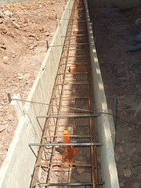
Zapatas corridas
Las zapatas corridas se emplean para cimentar muros portantes, o hileras de pilares. Estructuralmente funcionan como viga flotante que recibe cargas lineales o puntuales separadas. Son cimentaciones de gran longitud en comparación con su sección transversal. Las zapatas corridas están indicadas como cimentación de un elemento estructural longitudinalmente continuo, como un muro, en el que pretendemos los asientos en el terreno. También este tipo de cimentación hace de arrostramiento, puede reducir la presión sobre el terreno y puede puentear defectos y heterogeneidades en el terreno. Otro caso en el que resultan útiles es cuando se requerirían muchas zapatas aisladas próximas, resultando más sencillo realizar una zapata corrida. Las zapatas corridas se aplican normalmente a muros. Pueden tener sección rectangular, escalonada o estrechada cónicamente. Sus dimensiones están en relación con la carga que han de soportar, la resistencia a la compresión del material y la presión admisible sobre el
terreno. Por practicidad se adopta una altura mínima para los cimientos de hormigón de 3 dm aproximadamente. Si las alturas son mayores se les da una forma escalonada teniendo en cuenta el ángulo de reparto de las presiones. En el caso de que la tierra tendiese a desmoronarse o el cimiento deba escalonarse, se utilizarán encofrados. Si los cimientos se realizan en hormigón apisonado, pueden hormigonarse sin necesidad de los mismos. Si los trabajos de cimentación debieran interrumpirse, se recomienda cortar en escalones la junta vertical para lograr una correcta unión con el tramo siguiente. Asimismo colocar unos hierros de armadura reforzará esta unión. Las Zapatas Corridas son, según el Código Técnico de la Edificación (CTE), aquellas zapatas que recogen más de tres pilares. Las considera así distintas a las zapatas combinadas, que son aquellas que recogen dos pilares. Esta distinción es objeto de debate puesto que una zapata combinada puede soportar perfectamente tres pilares.

Slide 6
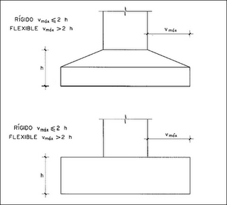
ZAPATAS COMBINADAS Una zapata combinada es un elemento que sirve de cimentación para dos o más pilares. En principio las zapatas aisladas sacan provecho de que diferentes pilares tienen diferentes momentos flectores. Si estos se combinan en un único elemento de cimentación, el resultado puede ser un elemento más estabilizado y sometido a un menor momento resultante. Cuando existen varios pilares muy próximos entre sí, o bien las cargas por pilar sean muy elevadas, o dos pilares estén separados por una junta de dilatación; el dimensionado de los cimientos puede dar lugar a zapatas aisladas muy cercanas, incluso solapadas. En ese caso se podrá recurrir a la unión de varias zapatas en una sola, llamada zapata combinada cuando recoja a dos o más pilares.
La forma habitual en planta de las zapatas combinadas será la rectangular. Ocasionalmente resultará conveniente emplear zapatas combinadas de formas irregulares, principalmente de planta trapezoidal.

Slide 7
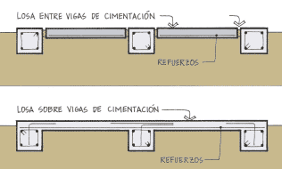
Una losa de cimentación es una placa flotante apoyada directamente sobre el terreno. Como losa esta sometida principalmente a esfuerzos de flexión. El espesor de la losa será proporcional a los momentos flectores actuantes sobre la misma.
Elemento estructural de hormigón armado cuyas dimensiones en planta son muy elevadas respecto a su canto. Define un plano normal a la dirección de los soportes.

